Slide 1


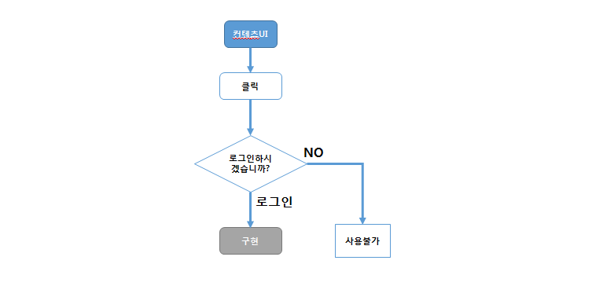
| 3. UI 및 기능 흐름도

Slide 2
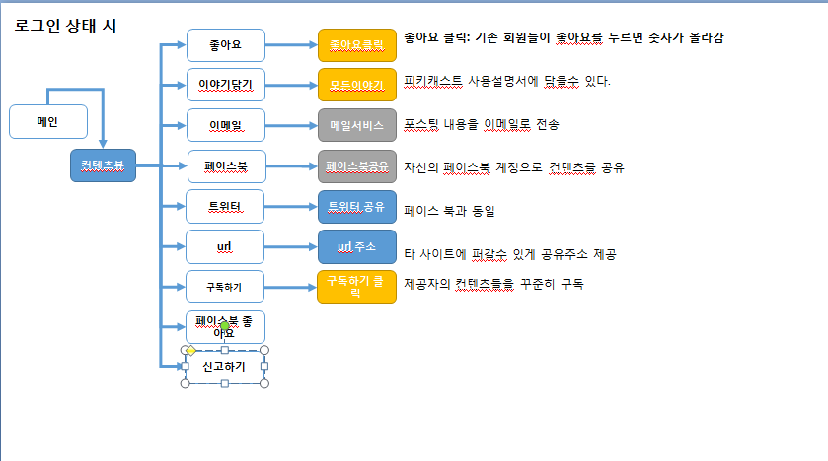
| 3. UI 및 기능 흐름도

Slide 3
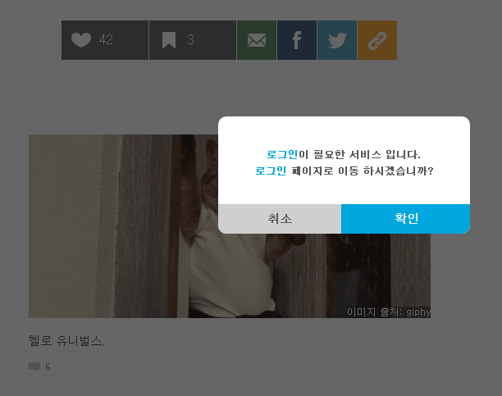
| 4. UI및 기능기술
1.컨텐츠 페이지의 기능은 로그인을 해야 이용이 가능
2.기능은 최대 10 가지가 필요하다.
(좋아요, 담기, 이메일전송, 로그인페이지로 이동,페이스북,url 표시등)

Slide 4
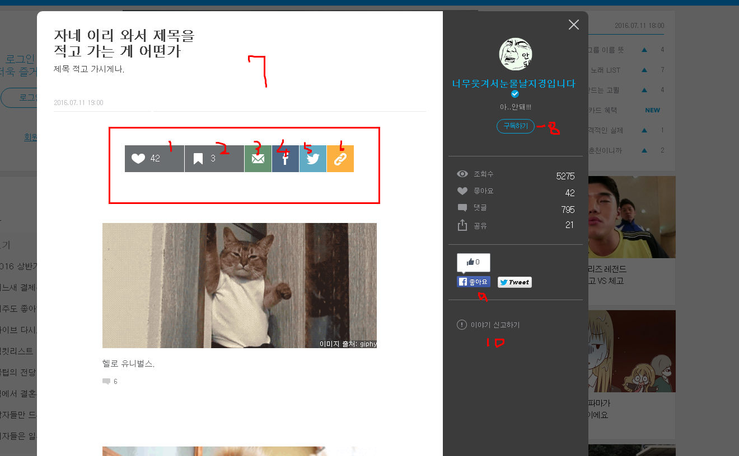
| 4. UI및 기능 기술
좋아요 클릭 2. 개인 사용설명서에 담는다 3. 이메일로 전송. 4. 페이스북 공유 5. 트위터 공유 6. url 복사7. 페이지 구현 8. 구독하기9.좋아요 클릭10. 고객센터에 연결

